Slide 1
CƠ BẢN VỀ MẠNG MÁY TÍNH

Slide 2
Mục tiêu
Lợi ích của mạng máy tính
Các loại mạng máy tính
Các thành phần của mạng máy tính
Các giao thức truyền thông
Workgroup và domain
Tính chất và cách thức hoạt động của Internet
World Wide Web và thư điện tử

Slide 3
Lợi ích của mạng máy tính
Dữ liệu và thông tin được chia sẻ: Chương trình và các tệp tin có thể được lưu trên một hay nhiều máy server.
Chia sẻ thiết bị ngoại vi: Thiết bị ngoại vi có thể được chia sẻ với tất cả người dùng.
Truy cập cơ sở dữ liệu và chương trình từ xa: Người dùng có khả năng truy cập cơ sở dữ liệu và chương trình từ xa.
Giao tiếp: Thay đổi cách thức con người giao tiếp với nhau: thư điện tử, tin nhắc tức thời, gọi điện trực tuyến, hội nghị truyền hình.

Slide 4
Phân loại mạng
Mạng cục bộ
Mạng doanh nghiệp
Mạng diện rộng
Mạng đô thị
Mạng trường học
Mạng cá nhân
Mạng gia đình
Mạng intranet
Mạng Internet
Mạng riêng ảo

Slide 5
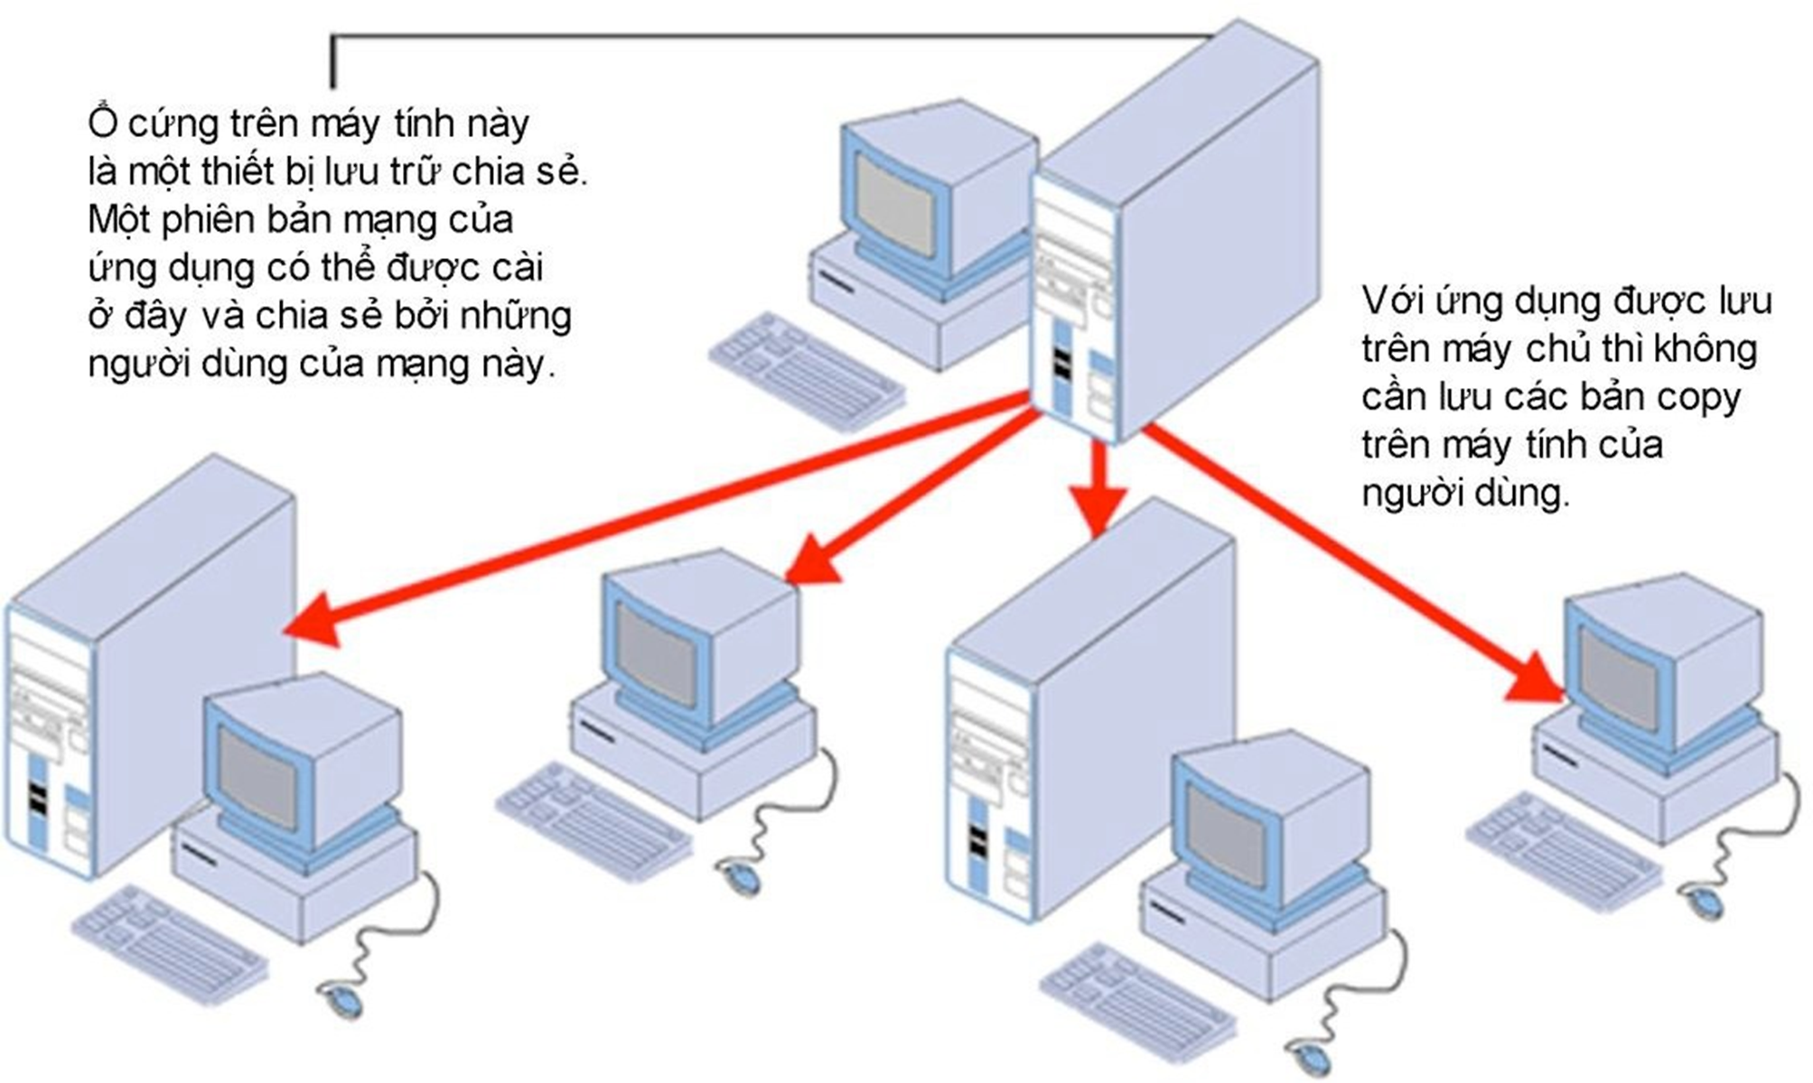
Mạng cục bộ (LAN)

Slide 6
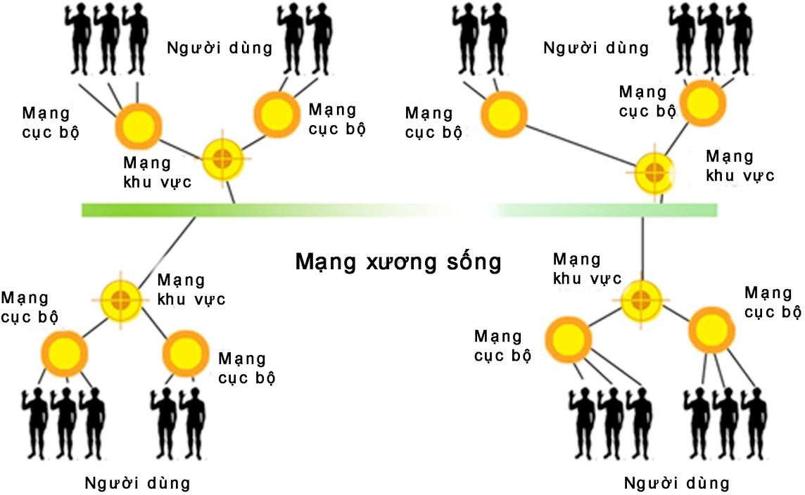
Mạng diện rộng (WAN)

Slide 7
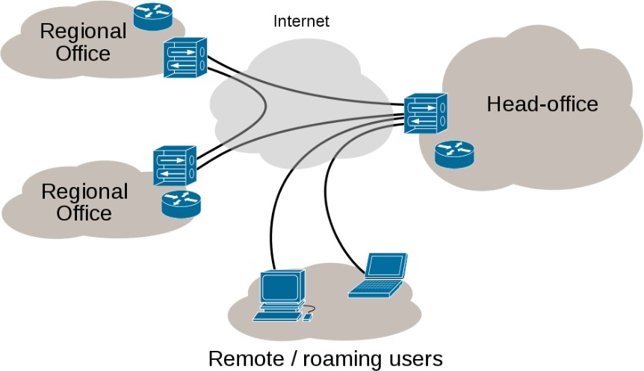
Mạng riêng ảo (VPN)

Slide 8
Các thành phần của mạng máy tính
Hệ điều hành mạng (NOS)
Server (máy chủ)
Client (máy khách, máy trạm, máy đầu cuối,…)
Hệ thống kết nối
Dây cáp / Tín hiệu không giây
Cạc mạng / Hub / Bridge (cầu nối)
Bộ định tuyến (router)
Tài nguyên và thiết bị ngoại vi được chia sẻ
Người sử dụng có thể sử dụng một số thiết bị trên mạng, ví dụ như máy in, thiết bị lưu trữ

Slide 9
Giao thức truyền tin
Là sự mô tả chính thức về tập hợp các quy tắc và định dạng dữ liệu được sử dụng bởi các nút mạng để giao tiếp với nhau
Giao thức mô tả cú pháp, ngữ nghĩa, và đồng bộ hóa truyền thông
được thiết lập trong phần cứng, phần mềm hoặc cả hai
Các giao thức hoạt động với nhau để đảm bảo việc truyền thông thành công được nhóm lại với nhau và gọi là bộ giao thức
TCP/IP là một trong những bộ giao thức được sử dụng nhiều nhất,
đây là giao thức chính của Internet và nhiều mạng khác

Slide 10
Mô hình Workgroup
Là một mạng ngang hàng (peer-to-peer)
Các máy tính nối mạng được đặt tại nơi có thể kết nối vật lý chúng với nhau
Người dùng là một phần của cùng một mạng
Một hay nhiều máy tính có thể có một hoặc nhiều tài nguyên chia sẻ
Có một cơ sở dữ liệu tài khoản cục bộ

Slide 11
Mô hình Workgroup
Ưu điểm
Thiết kế đơn giản và dễ triển khai
Dễ dàng chia sẻ tài nguyên
Phù hợp với số lượng người dùng hạn chế
Nhược điểm
Quản trị không tập trung
Trùng lặp tài khoản
Không hiệu quả đối với mạng lớn

Slide 12
Mô hình Domain
Các máy tính nối mạng được nhóm lô-gíc với nhau để một hay nhiều máy có thể cùng chia sẻ tài nguyên
Được tổ chức theo hệ thống kế thừa
Có một cơ sở dữ liệu thư mục miền tập trung chứa tài khỏan người dùng và thông tin bảo mật của tất cả mọi người trong domain đó
Các máy tính trong domain chia sẻ chung cơ sở dữ liệu
Một máy tính được cấu hình giữ vai trò là một server trung tâm hay bộ điều khiển domain sơ cấp (Primary Domain Controller – PDC)
Có thêm một server bổ sung, hay bộ điều khiển domain thứ cấp (Backup Domain Controller - BDC)

Slide 13
Mô hình Domain
Ưu điểm
Quản lý tập trung
Quản lý bảo mật tập trung
Nhược điểm
Quản trị phức tạp hơn
Chia sẻ tài nguyên phức tạp hơn

Slide 14
Internet
Internet là mạng máy tính lớn nhất thế giới
Internet hay Net là một mạng của các mạng, toàn bộ việc trao đổi thông tin là hoàn toàn tự do
Internet được sử dụng ở mọi lĩnh vực
Bạn cần có một máy tính nối Internet thông qua nhiều cách như dây điện thoại, 3G, hoặc nhà cung cấp dịch vụ (Internet Service Provider – ISP)

Slide 15
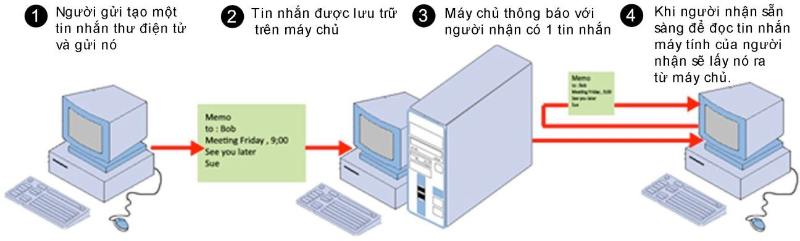
Thư điện tử (Email)
Thư điện tử (hay email) là một trong những tính năng phổ biến nhất của Internet
Mọi người có thể gửi và nhận thông điệp (còn gọi là thư) xuyên lục
địa chỉ với vài phút
Thư điện tử được dùng với mục đích kinh doanh, dùng cho quan hệ cá nhân và trao đổi thông tin

Slide 16
Địa chỉ thư điện tử
Được cung cấp bởi nhà cung cấp dịch vụ.
Có định dạng: UserName@DomainName
UserName là định danh của người dùng
@ là ký hiệu phân cách định danh (username) và tên miền (domain name)

Slide 17
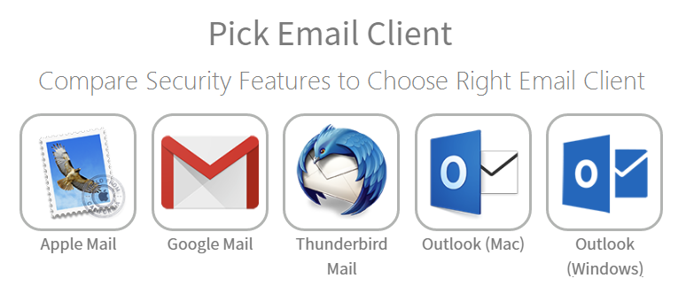
Ứng dụng quản lý email (Email client)
Chương trình đặc biệt cho phép soạn thư, nhận và gửi thư điện tử.
Cung cấp các chức năng khác như sổ địa chỉ làm cho việc gửi thư trở lên đơn giản hơn.
Một vài chương trình thư điện tử phổ biến là Microsoft
Outlook Express, Windows Mail, MS Office Outlook hay Mozilla Thunderbird,

Slide 18
Các giao thức thư điện tử
IMAP Instant Message Access Protocol - Giao thức Truy cập Tin nhắn Tức thời.
POP (Post Office Protocol) là giao thức nhận thư, hỗ trợ các yêu cầu tải và xóa thư để truy cập hộp thư từ xa.
SMTP (Simple Mail Transfer Protocol – Giao thức truyền thư giản
đơn) được dùng để gửi thư đi

Slide 19
Các quy tắc viết và gửi email cơ bản
Email luôn phải có tiêu đề
Trình bày gọn gàng và đầy đủ
Viết sao cho dễ hiểu nhất
“Keep everyone in the loop”
Dùng email khi cần trao đổi thông tin quan trọng
Nhẹ nhàng nhắc nhở người nhận mail
“Reply all” nếu có
Thông báo mình đã nhận được email

Slide 20
Giao thức truyền tập tin
FTP là một phương pháp thông dụng nhất để truyền tệp tin qua Internet
Có khả năng truyền các tệp tin giữa các loại máy tính khác nhau
Server FTP là các máy tính lưu thông tin có thể được truy cập thông qua FTP
Có server FTP nặc danh và cả server FTP yêu cầu đăng nhập

Slide 21
World Wide Web
World Wide Web (WWW) hay Web là một hệ thống tạo ra khả năng truy cập hầu hết các loại tài liệu trên mạng, bao gồm cả âm thanh, hình ảnh và video
Hỗ trợ tìm kiếm thông tin
Thông tin được thể hiện ở dạng các trang web
Dựa vào giao thức truyền siêu văn bản (HyperText Transfer Protocol – gọi tắt là HTTP )

Slide 22
World Wide Web
Trình duyệt web (web browser): Là phần mềm được sử dụng để xem các trang web và chạy các ứng dụng web
Công cụ tìm kiếm (search engine): Là phần mềm chạy trên web trợ giúp người dùng tìm kiếm thông tin cụ thể nào đó dựa vào từ khóa được xác định bởi người dùng
Blog (nhật ký mạng): Là một loại website hoặc là một phần của website, thường được duy trì bởi một cá nhân với các bài viết (entry) kèm bình luận (comment) của độc giả
Wiki: Là một website cho phép dễ dàng tạo và biên tập không hạn chế các trang web liên kết với nhau thông qua trình duyệt sử dụng ngôn ngữ đánh dấu đã được đơn giản hóa
Mạng xã hội: Là một dịch vụ trực tuyến, là nền tảng hay một site tập trung vào việc xây dựng mạng lưới xã hội hay quan hệ xã hội giữa mọi người
Điện toán đám mây (Cloud computing) Chuyển các dịch vụ, tính toán và/hoặc dữ liệu – nhằm giảm chi phí và hiệu quả kinh doanh – ra khỏi tổ chức từ bên trong hay bên ngoài

Slide 23
Cách tìm kiếm thông tin trên Google
Mẹo 1: Bắt đầu với những tìm kiếm cơ bản
Cho dù bạn đang tìm kiếm điều gì, hãy bắt đầu với một tìm kiếm đơn giản như sân bay gần nhất ở đâu?
Mẹo 2: Tìm kiếm bằng giọng nói của bạn
Để tìm kiếm bằng giọng nói, hãy nói "Ok Google" hoặc chọn Micro
Mẹo 3: Chọn từ một cách cẩn thận
Khi bạn quyết định từ nào sẽ đặt vào hộp tìm kiếm, hãy thử chọn những từ có khả năng xuất hiện trên trang web bạn đang tìm kiếm
Mẹo 4: Đừng lo lắng về những chuyện nhỏ
Chính tả, Viết hoa/thường
Mẹo 5: Tìm câu trả lời nhanh
Đối với nhiều tìm kiếm, Google sẽ thực hiện công việc cho bạn và hiển thị câu trả lời cho câu hỏi của bạn trong kết quả tìm kiếm. Một số tính năng, như thông tin về các đội thể thao, không có sẵn tại tất cả các khu vực.

Slide 24
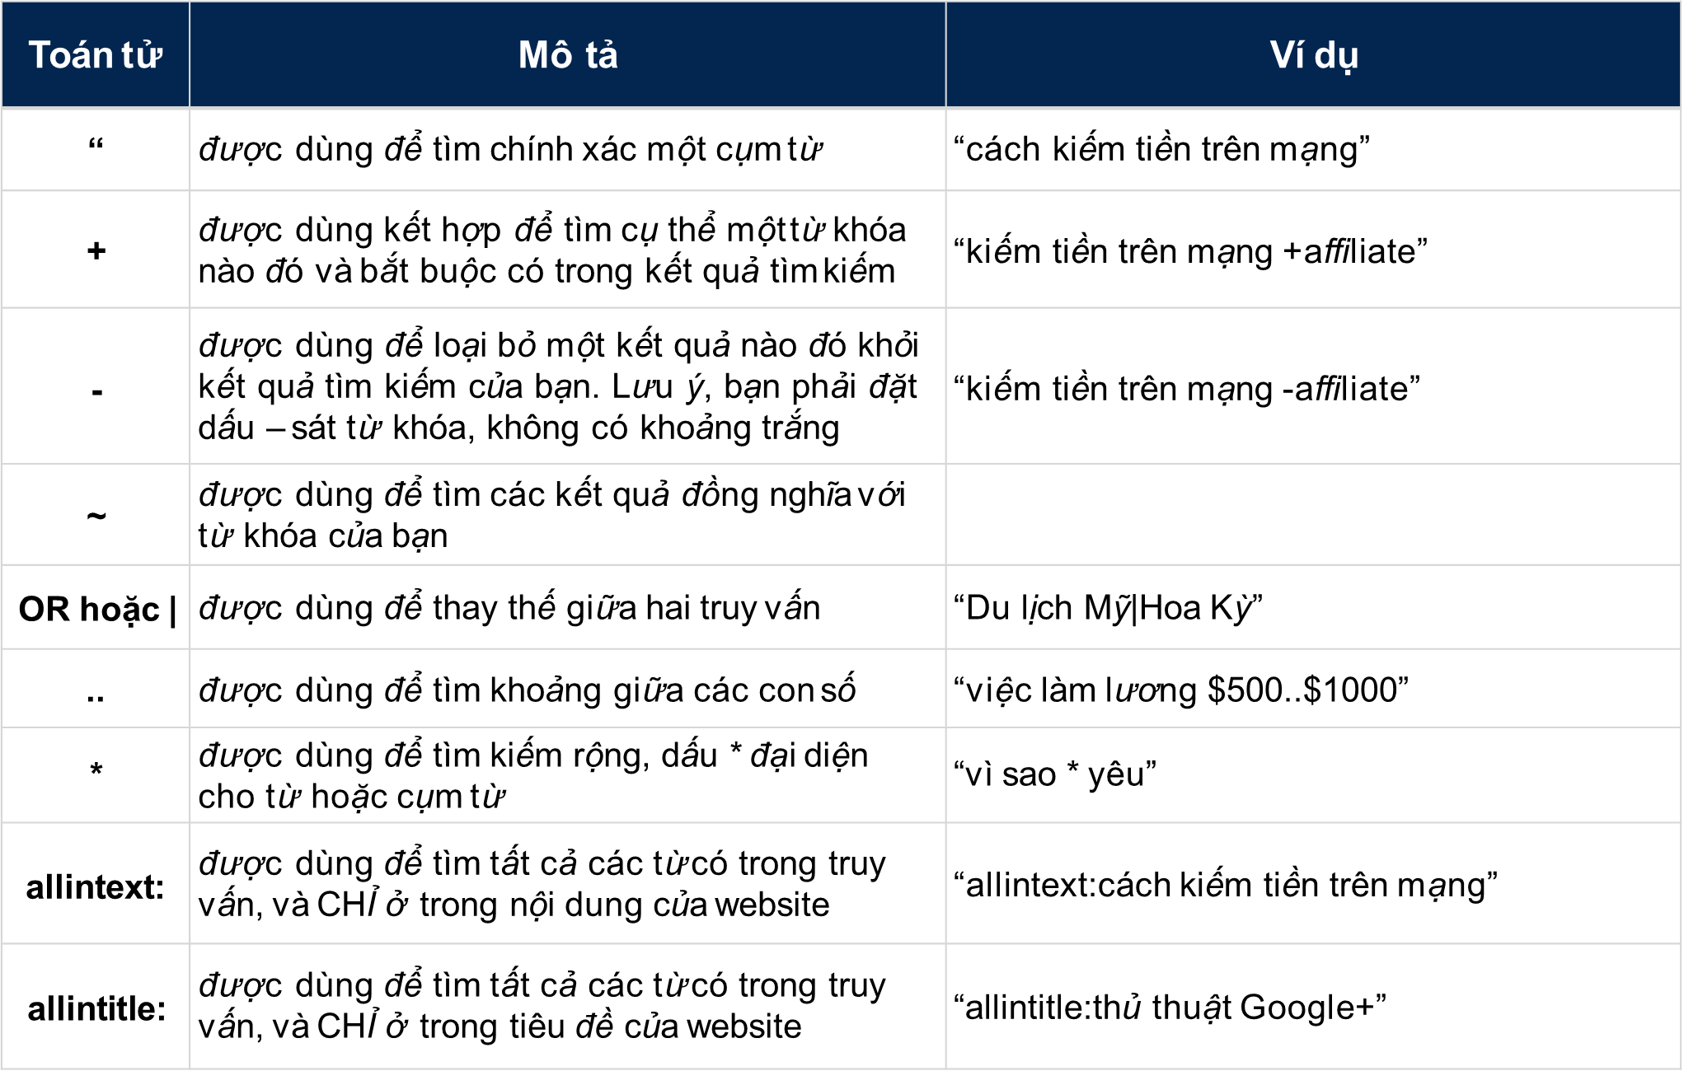
Tìm kiếm nâng cao

Slide 25
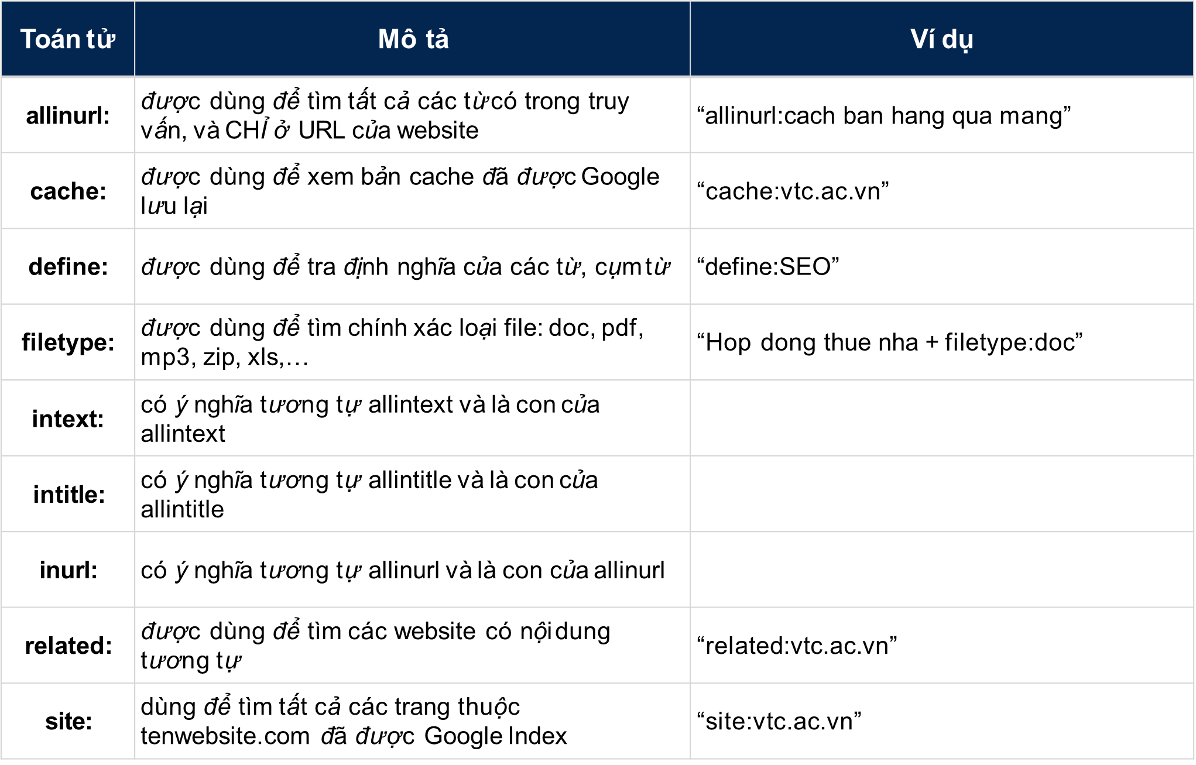
Tìm kiếm nâng cao

Slide 26
Tổng kết
Mạng máy tính cung cấp nhiều dịch vụ để truyền thông, truyền dữ liệu và xử lý phân tán một cách thuận lợi
Mạng là một tập các máy tính được đấu nối với nhau.
Dựa vào đặc điểm địa lý của mạng ta có mạng: LAN, WAN, Internet,...
Trong Windows, có hai chế độ sử dụng để nhóm các máy tính nối mạng là workgroup và domain
Internet là mạng của các mạng với rất nhiều dịch vụ đi kèm như: www, email, fpt,..

Slide 27
Tài liệu tham khảo
http://kenh14.vn/ung-dung-thu-thuat/8-thu-thuat-tim-kiem-tren-google-ban-se-rat-thiet- thoi-neu-khong-biet-2015092708282283.chn
https://quantrimang.com/11-meo-tim-kiem-nang-cao-voi-google-85536
https://viblo.asia/p/ky-nang-tim-kiem-va-phan-tich-thong-tin-bxjeZwydkJZ
https://support.google.com/websearch/answer/134479?hl=en&ref_topic=3081620
https://support.google.com/websearch/answer/134479?hl=vi&ref_topic=3081620
http://ngocchinh.com/thu-thuat-tim-kiem-tren-google/

Slide 28


